Slide 1
Manajemen data
TEMU VI
ANALISIS DESKRIPTIF

Slide 2
Secara umum, analisis deskriptif bertujuan untuk menguraikan karakteristik masing-masing variable yang sudah terkumpul untuk dianalisis. Bentuk deskripsi sangat bergantung pada jenis data.
Untuk untuk data kategorik deskripsi yang diminta sangat terbatas yaitu jumlah dan persentasi.
Sedangkan untuk data atau variable kontinyu, analisis deskripsi yang umumnya dilakukan adalah nilai rata-rata (mean), median, modus, standar deviasi, min-maks, dan lainnya.

Slide 3
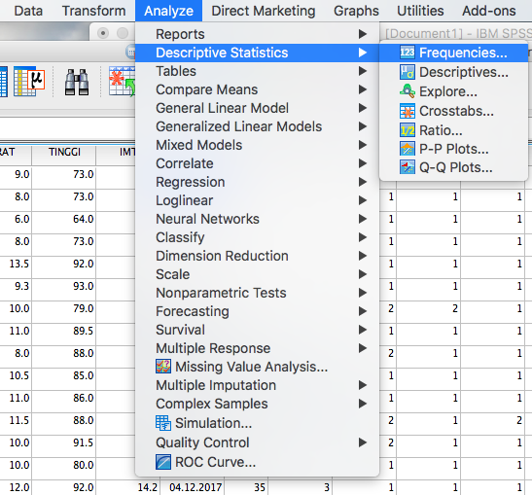
Analisis deskripsi
variable kategorik
Penampilan data kategorik adalah
dalam bentuk frekuensi dan persentasi.
Menggunakan data pada halaman 17,
akan dideskripsikan ‘kelompok umur’ (KLPUMUR).
Dari menu utama SPSS
pilih ‘Analyze’,
kemudian ‘Descriptive Statistic’
dan pilih ‘Frequencies’,

Slide 4
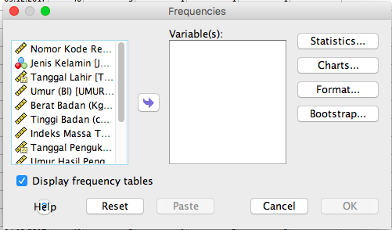

Slide 5
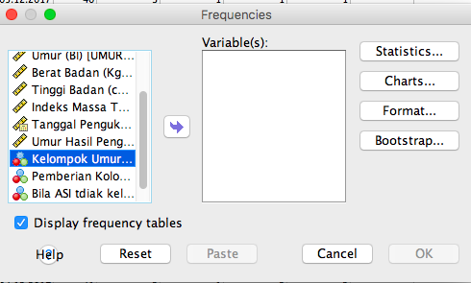
Blok ‘KLPUMUR’ dan masukkan ke kotak ‘Variable(s)’ dengan klik ‘panah’

Slide 6
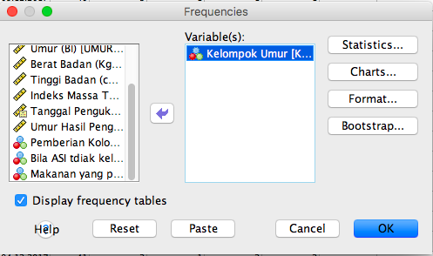
Klik OK

Slide 7
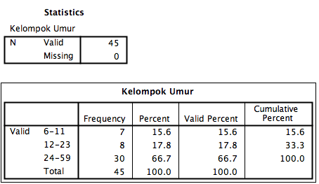
Hasilnya

Slide 8
Kolom ‘Frequency’ menunjukkan jumlah responden dengan nilai yang sesuai.
Total sebanyak 45 balita, 7 anak berumur 6-11 bulan, 8 anak berumur 12-23 bulan, dan 30 balita berumur 24-59 bulan.
Kolom ‘Percent’ menunjukkan proporsi anak balita menurut kelompok umur.
Kolom ‘Valid Percent’ memberikan hasil yang sama seperti pada kolom ‘Percent’, ini berarti tidak ada data yang ‘missing’.
Kolom ‘Cummulative Percent’ menjelaskan tentang persentase kumulatif, table diatas menceritakan bahwa sejumlah 33.3% anak balita berada pada umur 6-23 bulan, yang diperoleh dari penambahan balita umur 6-11 bulan sebanyak 15.6% dan balita berumur 12-23 bulan sebanyak 17.8%.

Slide 9
Analisis deskripsi variabel kontinyu
Penyajian deskripsi data kontinyu umumnya dilakukan dengan melaporkan ukuran tengah dan sebarannya; ukuran yang digunakan adalah rata-rata, median dan modus. Sedangkan untuk menilai ukuran sebaran (keragaman = variasi) biasa digunakan range, standar deviasi, minimal-maksimal (min-maks).

Slide 10
Ada dua acara yang dapat dikerjakan untuk melakukan analisis deskriptif untuk data kontinyu yaitu dengan perintah ‘frequencies’ atau perintah ‘explore’.
Perintah yang paling banyak digunakan adalah ‘frequencies’.
Karena ukuran statistik yang di hasilkan sangat lengkap seperti nilai rata-rata (mean), median, mode, varians, standar deviasi, dan lain-lain.
Disamping itu, perintah ini dapat digunakan untuk menampilkan grafik-grafik termasuk histogram dan kurva normalnya.

Slide 11
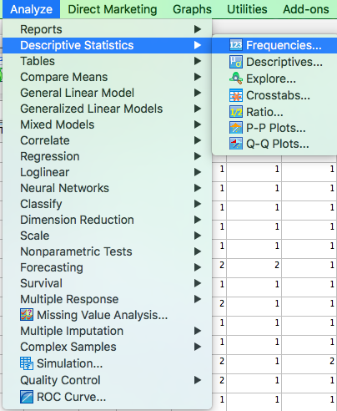
Aktifkan data,
Pilih ‘Analyze’,
‘Descriptif Statistics’, ‘Frequencies’,
dan terlihat kotak
‘Frequencies’

Slide 12
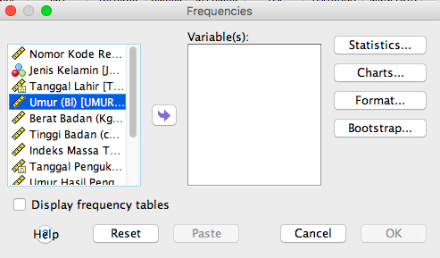
Blok variable UMURB dan klik ‘tanda panah’

Slide 13
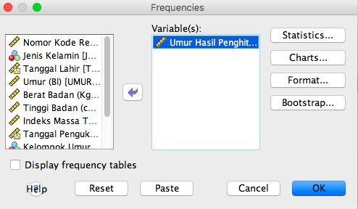
Terlihat bahwa variable UMURB pindah ke kotak ‘Variable(s)’
Klik tombol option ‘Statistics…’,
kemudian pilih ukuran yang diinginkan, seperti mean, median, standar deviasi, dan lain-lain.

Slide 14
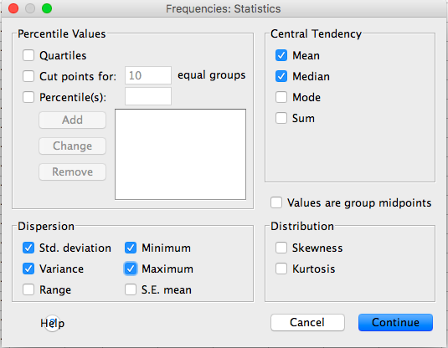

Slide 15
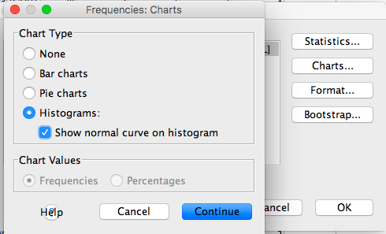
Klik tombol option ‘Charts…’
lalu muncul menu baru
dan klik ‘Histogram’
kemudian pilih dan
klik ‘Show normal curve on histogram’, klik ‘Continue’,
dan klik ‘OK’

Slide 16
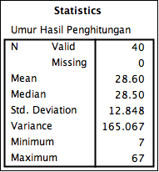
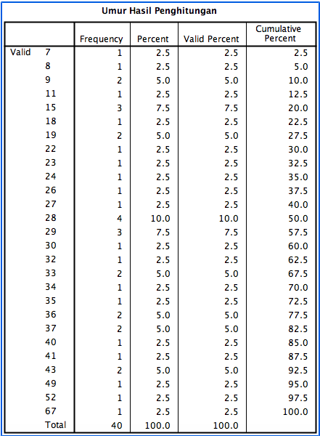

Slide 17
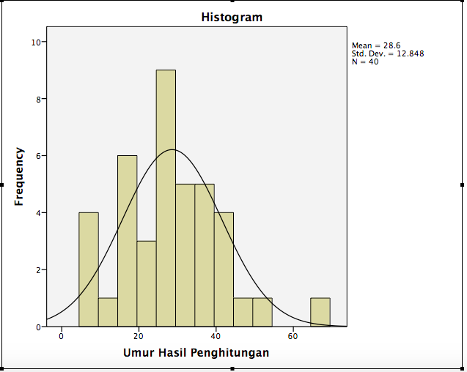

Slide 18
Perintah ‘Frequencies’ tidak menyajikan informasi tentang ‘estimasi interval’ yang biasa digunakan untuk melakukan ‘estimasi parameter populasi’.
Perintah ‘Explore’ akan memberikan informasi tentang ‘estimasi interval’.

Slide 19
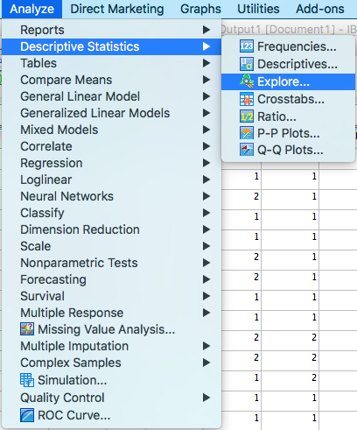
Dari menu SPSS,
pilih menu ‘Analyze’,
kemudian pilih sub-menu
‘Descriptive Statistic’,
kemudian pilih dan
klik ‘Explore’.

Slide 20
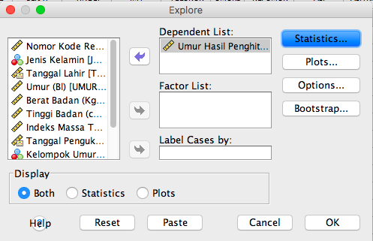
Blok variable UMURB
dan klik tanda panah
untuk memindahkannya
ke ‘Dependent List’,
kemudian pilih option
‘Statistics…’

Slide 21
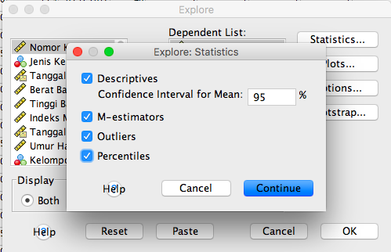
Pilih
‘Descriptives Confidence
Interval for Mean’,
‘M-estimator’,
‘Outliers’,
serta ‘Percentiles’, dan
klik ‘Continue”

Slide 22
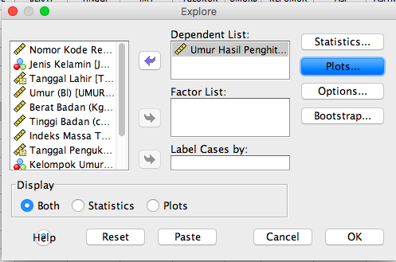
Klik ‘Plots’

Slide 23
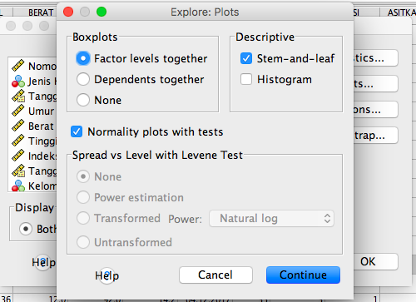
‘Boxplots’ dan
‘Descriptive’
tampil secara otomatis.
Pilih
‘Normality plots with tests’

Slide 24
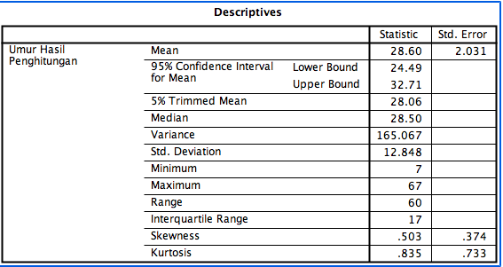
Explore

Slide 25
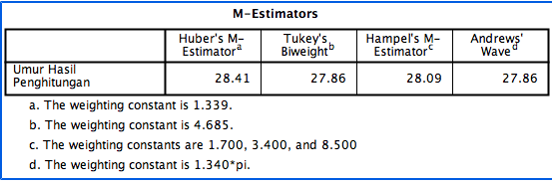
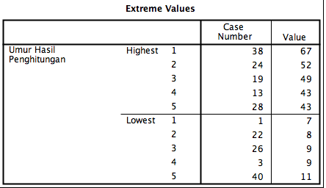

Slide 26
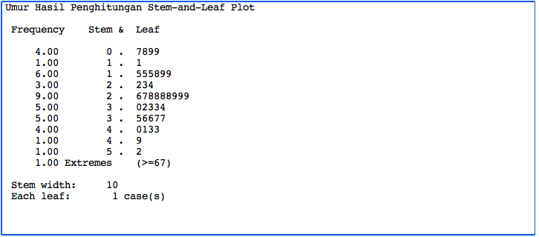

Slide 27
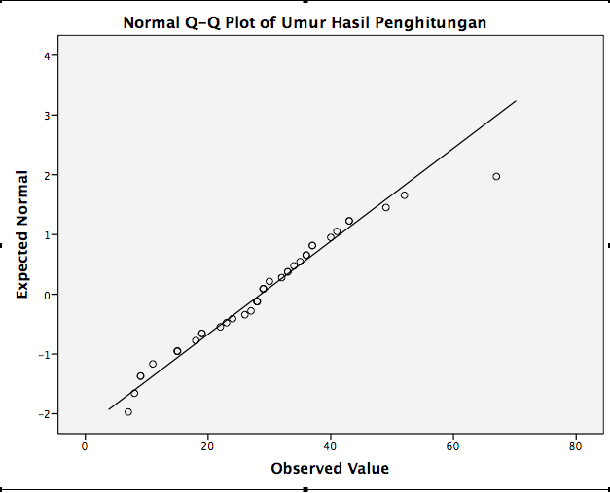
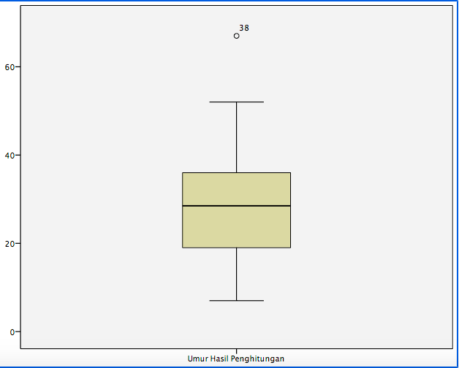

Slide 28
Hasil analisis ‘Explore’ memberikan informasi kepada kita tentang nilai-nilai mean, media dan mode, dan yang paling penting adalah munculnya nilai estimasi interval.
Dari data yang dimiliki, nilai estimasi umur balita adalah 24,5 sampai dengan 32.7 bulan. Ini berarti 95% kita yakin bahwa umur balita dari populasi yang dipelajari berkisar 24,9 sampai 32,7 bulan.

Slide 29
Sering pula ditanyakan tentang ‘normalitas data’, ada 3 cara yang dapat dilakukan untuk mengetahuinya:
Mempelajari grafik histogram dan kurva normal, bila bentuknya menyerupai ‘bell-shape’ maka dapat disimpulkan bahwa data berdistribusi normal;
Menggunakan nilai ‘skewness’ dan ‘standard error’, bila nilai ‘skewness’ dibagi ‘standard error’ hasilnya <2, maka disimpulkan bahwa data berdistribusi normal;

Slide 30
Menggunakan uji ‘Kolmogorov Smirnov’, bila hasil uji nya signifikan (p<0,05) maka dapat disimpulkan bahwa data berdistribusi tidak normal atau bila hasil uji nya tidak signifikan (p>0,05) maka dapat dikatakan bahwa data berdistribusi normal.
Namun perlu diperhatikan bahwa uji ‘Kolmogorov Smirnov’ sangat dipengaruhi jumlah sampel.
Maksudnya bila jumlah sampel relative besar maka uji ini akan menghasilkan p<0,05 yang berarti data berdistribusi tidak normal.
Karenanya sangat dianjurkan untuk menggunakan angka ‘Skewness’ atau mempelajari grafik histogram dan kurva normal.

Slide 31
Dengan menggunakan informasi yang sudah dimiliki, untuk umur balita seperti hasil SPSS diatas terlihat bahwa grafik histogram dan kurva normal menunjukkan bentuk yang normal. Selain itu terlihat pula bahwa perbandingan nilai skewness dan standar erorr diperoleh hasil: 0,503/0,374 = 1,34; karena hasilnya kurang dari 2, maka variable umur balita berdistribusi normal.
Kerjakan soal latihan No. 7 pada halaman 182

Slide 32
SAMPAI MINGGU DEPAN

